Slide 1
CENTRE DE LA FRANCOPHONIE DES AMÉRIQUES
Notes:
Initial: #1

Slide 2
La francophonie, c’est qui?
• Les francophones
• Les francophiles
• Et les autres
Notes:
Initial: #5: Personnes ciblées
Animation: Apparition de la zone de texte et du personnage après la question.

Slide 3
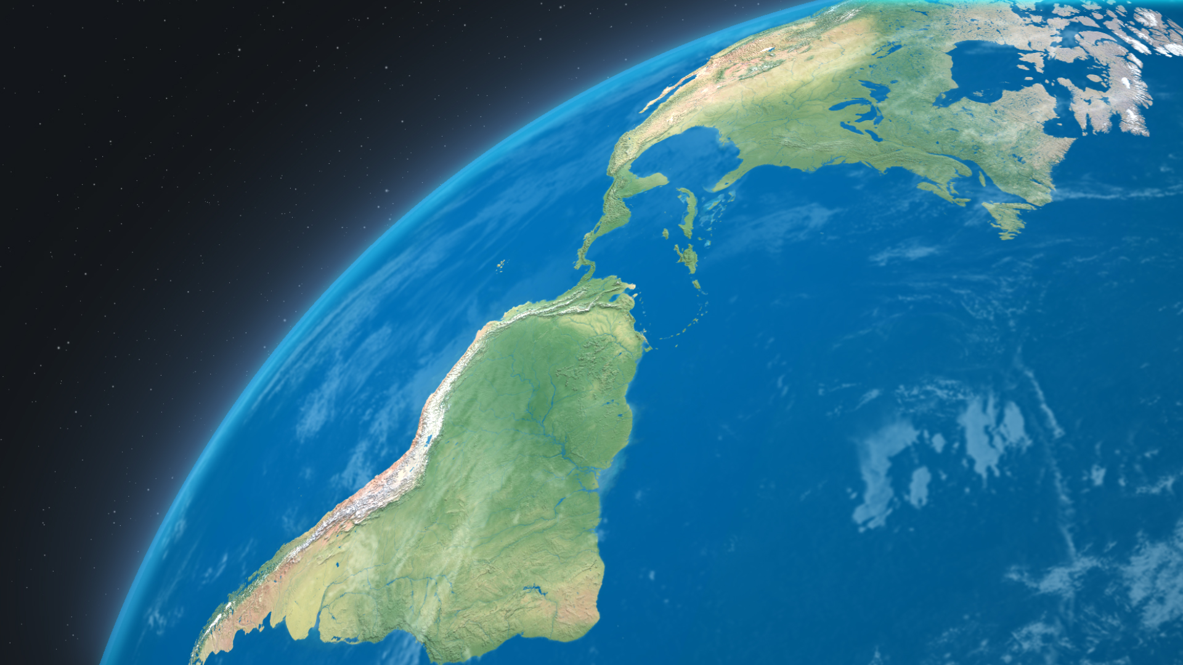
Locuteurs par région
Notes:
Initial: # 6: La francophonie dans les Amériques
Animation: Canada + Chiffres

Slide 4
Locuteurs par région
Canada:
10.4 millions
Notes:
Initial: # 6: La francophonie dans les Amériques
Animation: Canada + Chiffres

Slide 5
Locuteurs par région
Canada:
10.4 millions
États-Unis:
11 millions
Notes:
Initial: # 6: La francophonie dans les Amériques
Animation: États-Unis + Chiffres

Slide 6
Locuteurs par région
Canada:
10.4 millions
États-Unis:
11 millions
Espace Caraïbes:
9.7 millions
Notes:
Initial: # 6
Animation: Espace Caraïbes + Chiffres

Slide 7
Locuteurs par région
Canada:
10.4 millions
États-Unis:
11 millions
Espace Caraïbes:
9.7 millions
Amérique latine:
2.8 millions
Notes:
Initial: # 6: La francophonie dans les Amériques
Animation: Amérique latine + Chiffres

Slide 8
Locuteurs par région
33 millions
Canada:
10.4 millions
États-Unis:
de personnes parlant le français dans les Amériques
11 millions
Espace Caraïbes:
9.7 millions
Amérique latine:
2.8 millions
Notes:
Initial: # 6: La francophonie dans les Amériques

Slide 9
L’empreinte de la francophonie
Notes:
Initial: # -
Ajout: Emprunte

Slide 10
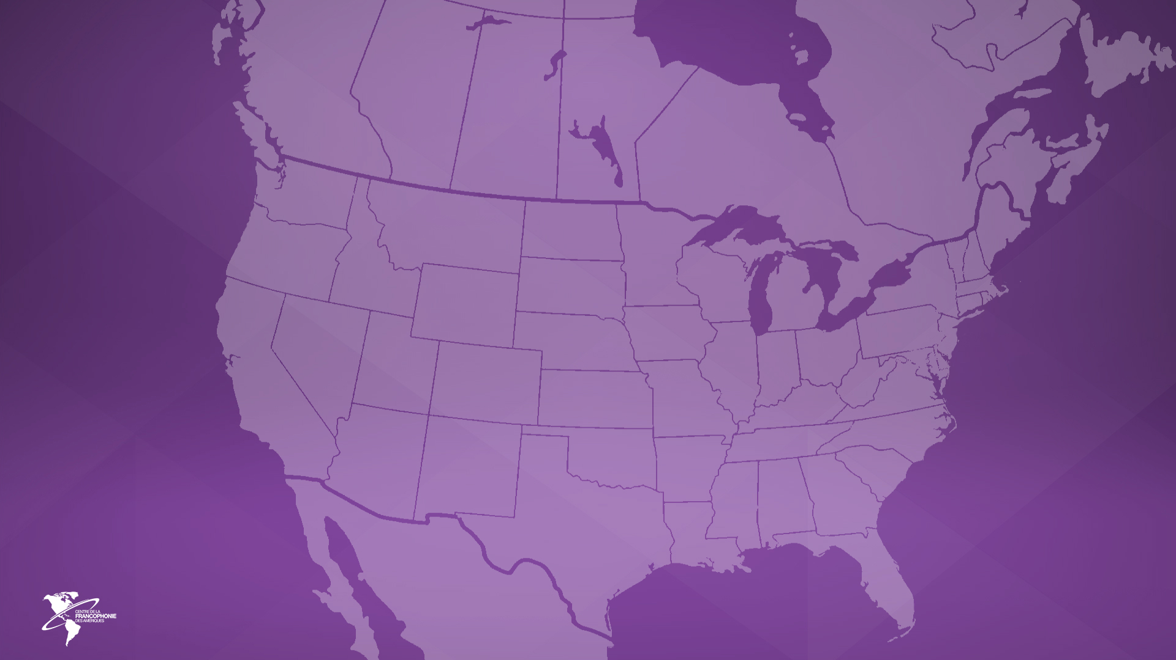
L’empreinte de la francophonie en Amérique du Nord

Slide 11
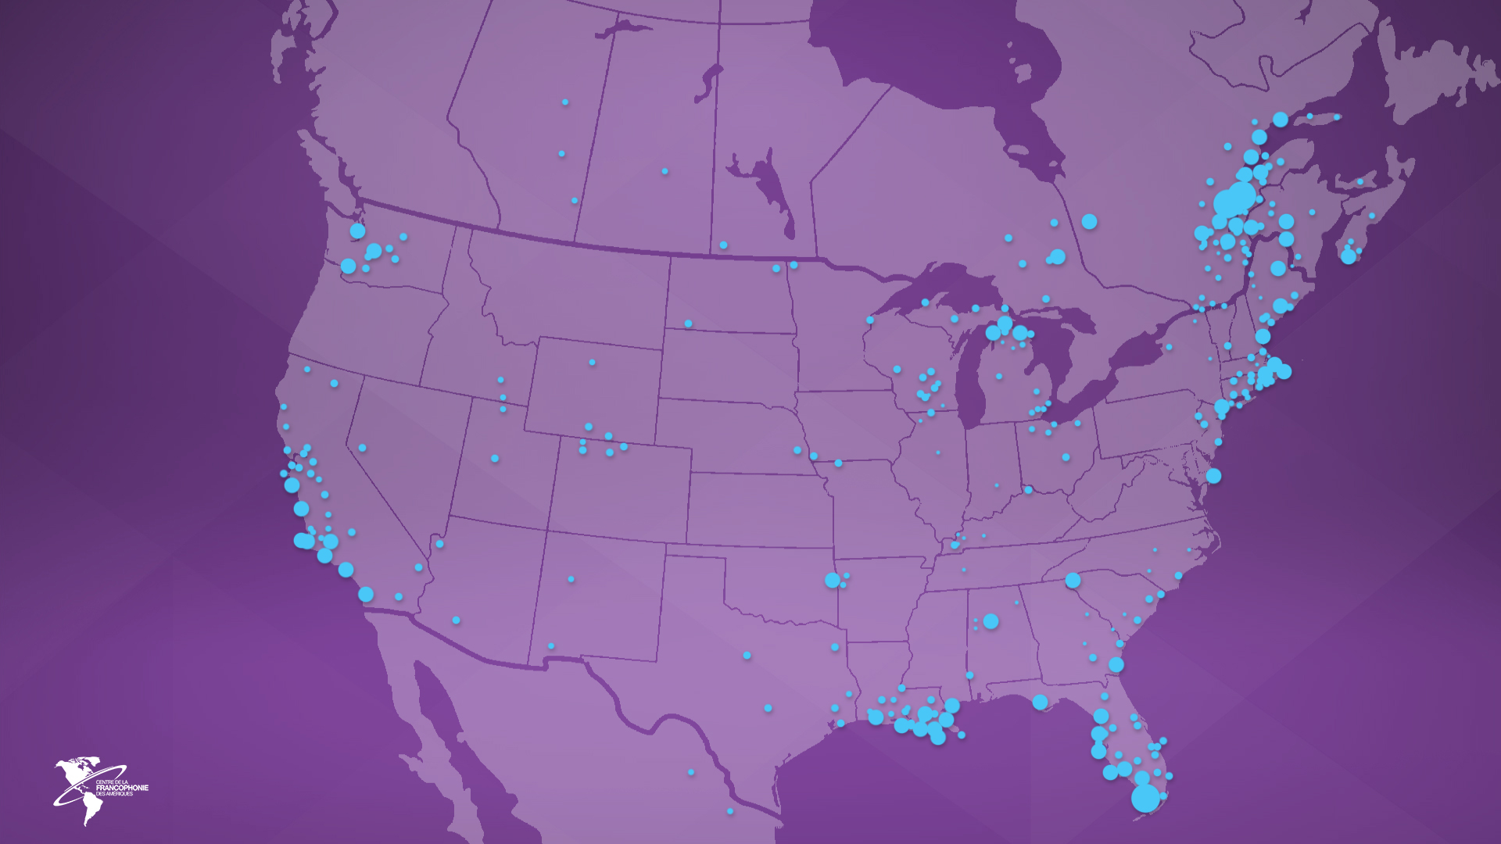
L’empreinte de la francophonie en Amérique du Nord
Français parlé à la maison en Amérique du Nord (2000-2001)

Slide 12
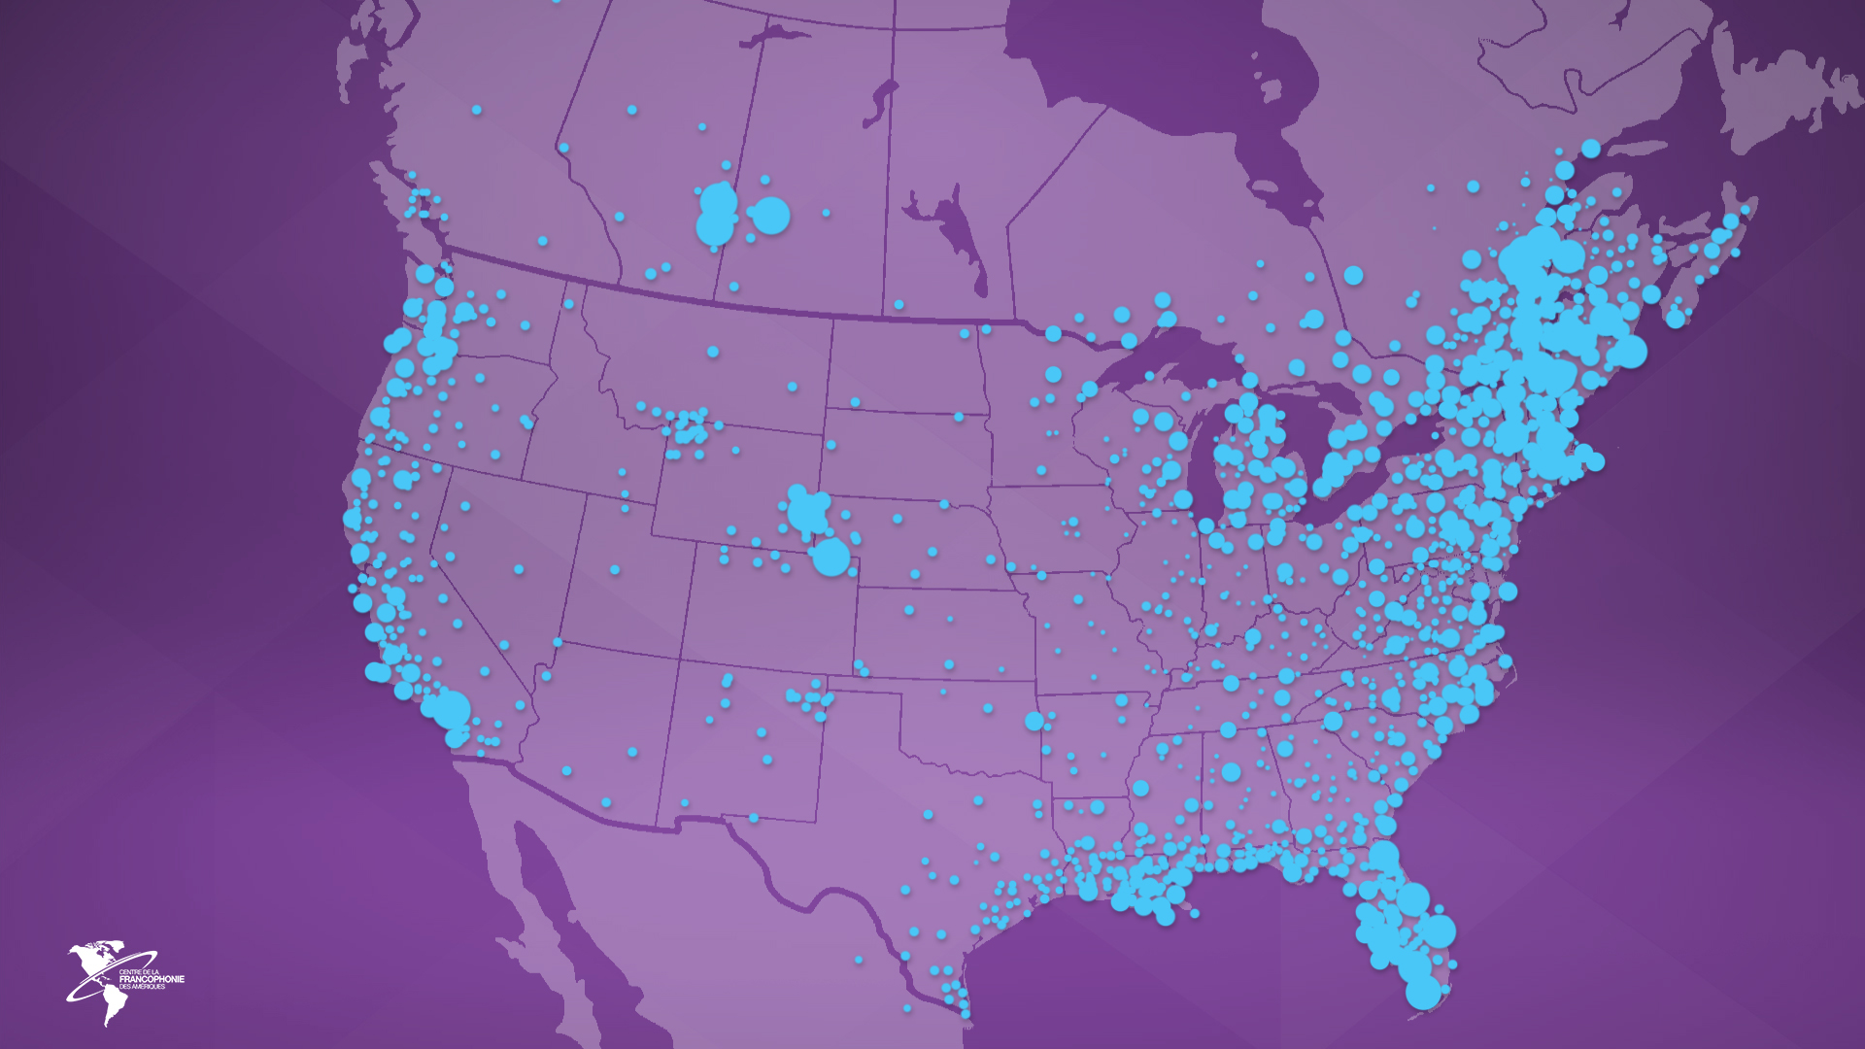
Population d’origine ethnique française en Amérique du Nord

Slide 13
Impacts de l’environnement
Environnement
Notes:
Initial: # 10 - # 11 - # 12: Une approche respectueuse/impacts de l’environnement

Slide 14
Impacts de l’environnement
Environnement

Slide 15
Impacts de l’environnement

Slide 16
Impacts de l’environnement
Notes:
Initial: # 10 - # 11 - # 12: Une approche respectueuse/impacts de l’environnement
Animation: Cliquez une fois pour faire tomber les gouttes

Slide 17
Impacts de l’environnement

Slide 18
Impacts de l’environnement

Slide 19
Impacts de l’environnement

Slide 20
Impacts de l’environnement

Slide 21
Impacts de l’environnement

Slide 22
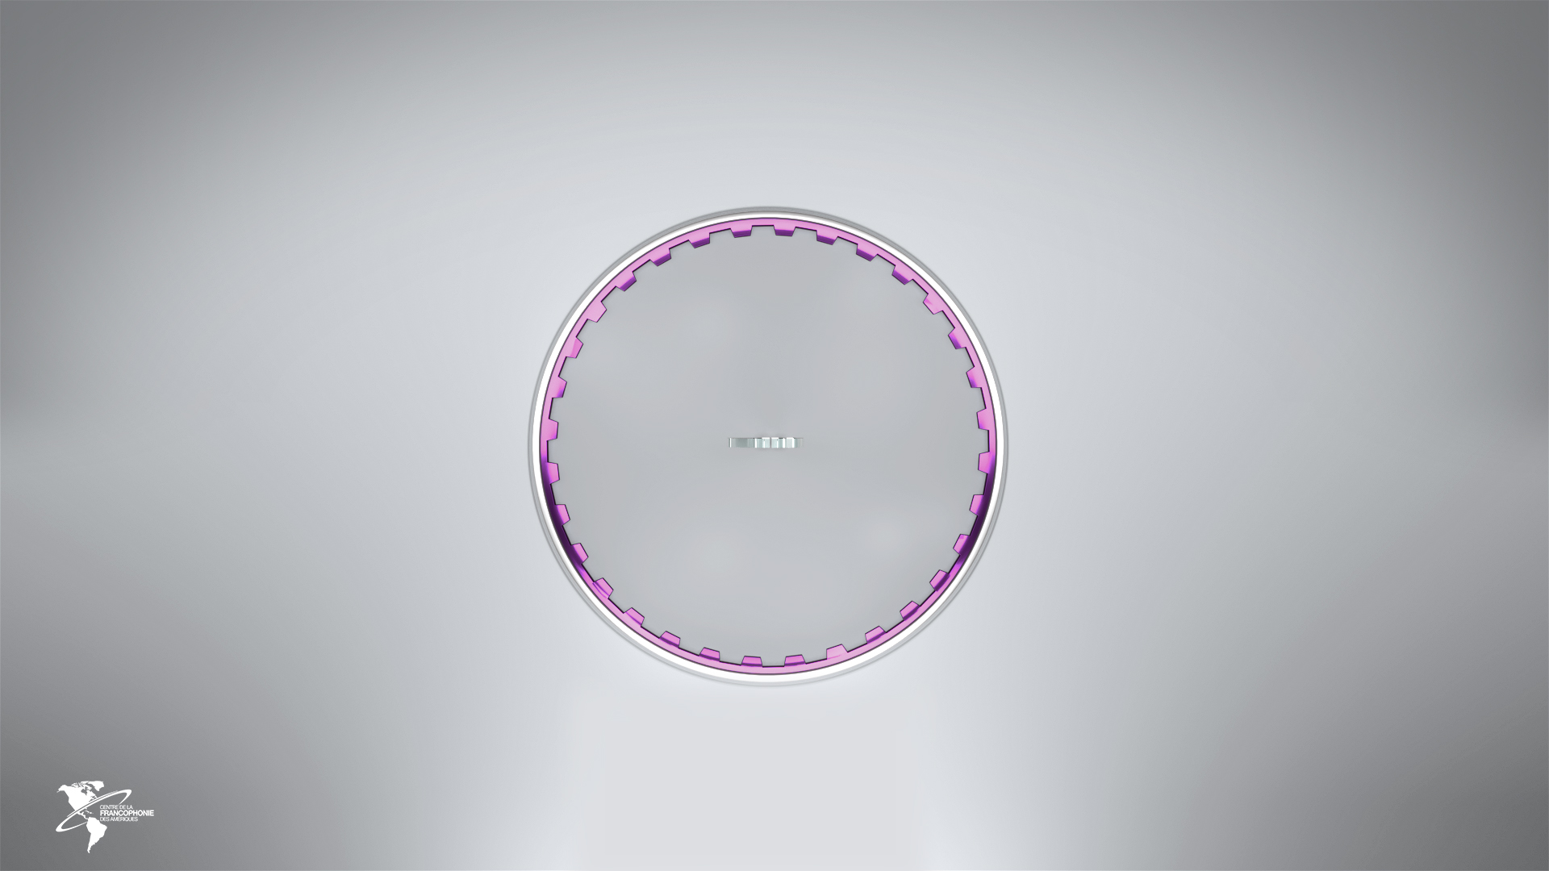
Secteurs d’influences

Slide 23
Secteurs d’influences

Slide 24
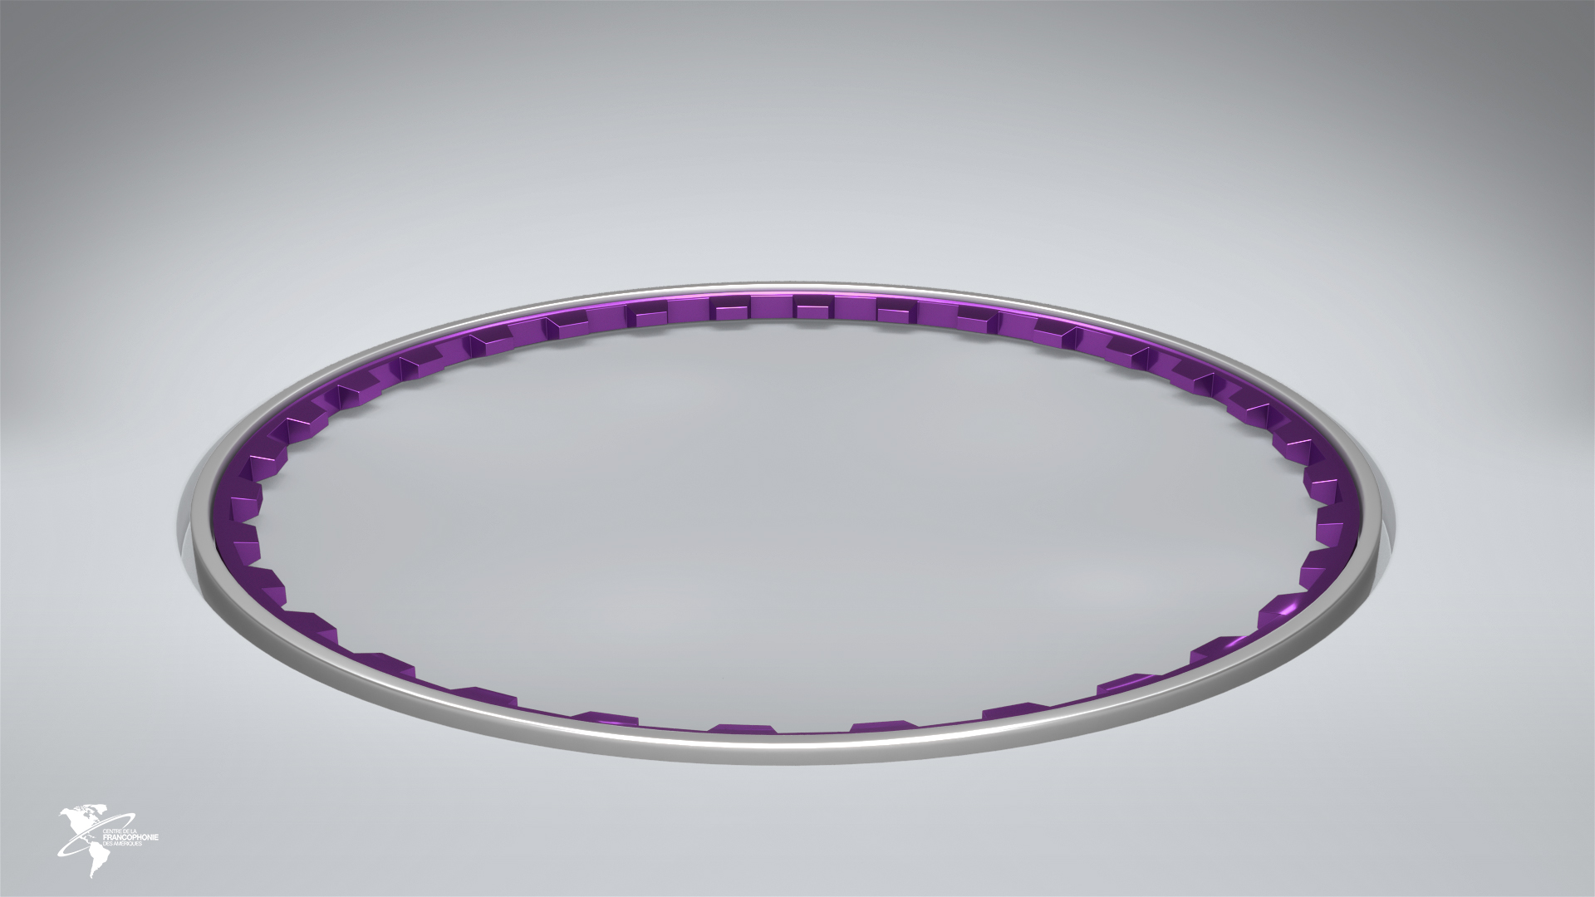
Secteurs d’influences

Slide 25
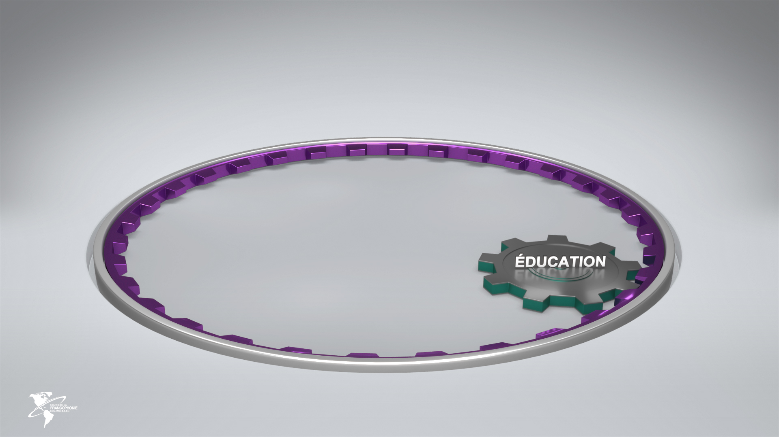
Secteurs d’influences

Slide 26
Secteurs d’influences

Slide 27
Secteurs d’influences

Slide 28
Secteurs d’influences

Slide 29
Secteurs d’influences

Slide 30
Secteurs d’influences

Slide 31
Secteurs d’influences

Slide 32
Secteurs d’influences

Slide 33
Secteurs d’influences

Slide 34
Secteurs d’influences

Slide 35
Complétude institutionnelle

Slide 36
Encliquetage

Slide 37
Encliquetage

Slide 38
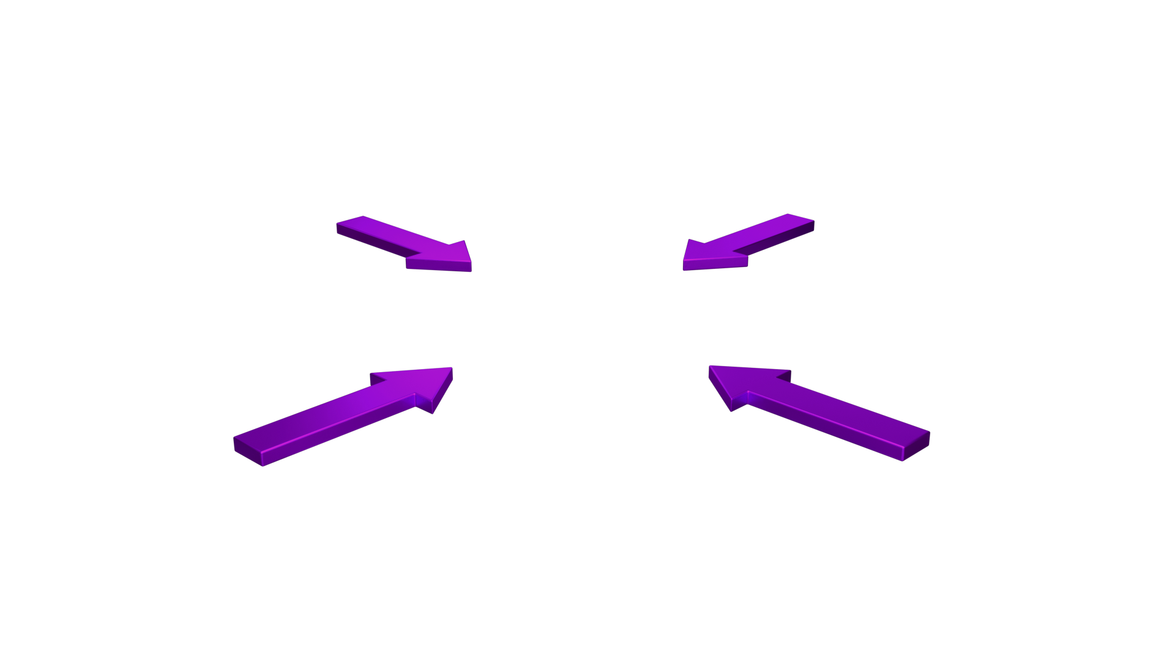
Secteurs d’influences

Slide 39
Compétences langagières

Slide 41
Fonctionnement cérébral

Slide 42
Fonctionnement cérébral
L’approche du Centre

Slide 43
Fonctionnement cérébral
L’approche du Centre
Cognitif (Néocortex)
Affectif (Limbique)
Primitif (Reptilien)
Notes:
Initial: # 16: Le fonctionnement cérébral
Animation: Apparition des noms (Non automatique) – Puis des cibles

Slide 44
Le Centre de la francophonie des Amériques
Inauguration officielle du Centre, le 17 octobre 2008 par le premier ministre du Québec et le président de la République française.
Notes:
Initial: # 2: Loi et inauguration

Slide 45
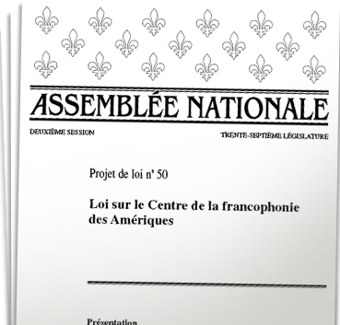
Le Centre de la francophonie des Amériques
La loi sur le Centre est adoptée à l’unanimité le 13 décembre 2006 par l’Assemblée nationale du Québec.
Notes:
Initial: # 2: Loi et inauguration

Slide 46
Notre mission
Le Centre a pour mission de contribuer à la promotion et à la mise en valeur d’une francophonie porteuse d’avenir pour la langue française dans le contexte de la diversité culturelle.
Notes:
Initial: # 3: Mission et Vision

Slide 47
Notre vision
La vision du Centre est celle d’une francophonie en mouvement, solidaire et inclusive, regroupant les Amériques et dont les liens durables stimulent les échanges et les actions.
Notes:
Initial: # 3: Mission et Vision

Slide 48
Tisser des liens…
Notes:
Initial # 17 : Vivre ensemble, Alliances, Diversité

Slide 49
Le tissu social
Notes:
Initial # 17 : Vivre ensemble, Alliances, Diversité
Animation: Titre qui s’efface Activation de la constellation
Apparition du texte

Slide 50
Les outils que nous procurons
Notes:
Titre de la section

Slide 53
Nos grands événements

Slide 55
Nos projets

Slide 56
Circuit touristique
Notes:
Initial # 28

Slide 57
Merci!
CENTRE DE LA FRANCOPHONIE DES AMÉRIQUES
MERCI !
Notes:
Initial # 29: Merci

